Slide 1


HTML
(lab + homework)

Slide 2
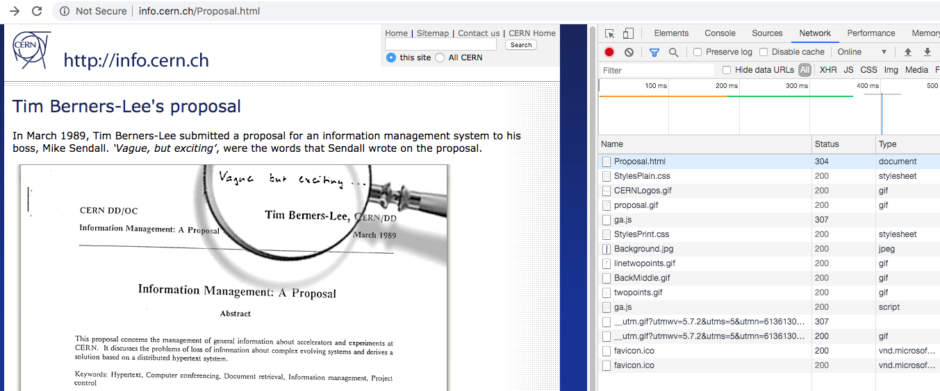
Lab1 : HTTP
1. ทดสอบเข้า web : http://info.cern.ch/Proposal.html
แล้วดูกระบวนการทำงานผ่าน Chrome Developer Tools - Networks
** ลองเข้า inspect เว็บอื่นๆ เพื่อทำความคุ้นเคยกับ HTTP request / response

Slide 3
Lab2 : การหาข้อมูล Tag
1. ค้นหาข้อมูลว่าแท็ก <!doctype> มีหน้าที่อะไร? (5 นาที)
2. ถ้าอยากให้มี tooltip ใน tag นั้นต้องใช้ attribute ใด? (3นาที)
*tooltip คือข้อความเล็กๆ ที่แสดงเมื่อเลื่อน mouse ไปวางบนบริเวณที่ระบุ
3. แท็ก <b>, <i> ต่างจาก <strong>, <em> หรือไม่ อย่างไร? (5 นาที)
4. หา tag ที่สามารถแสดงข้อความกลับหลังได้
เช่น โปรแกรมเมอร์ แสดงเป็น

Slide 4
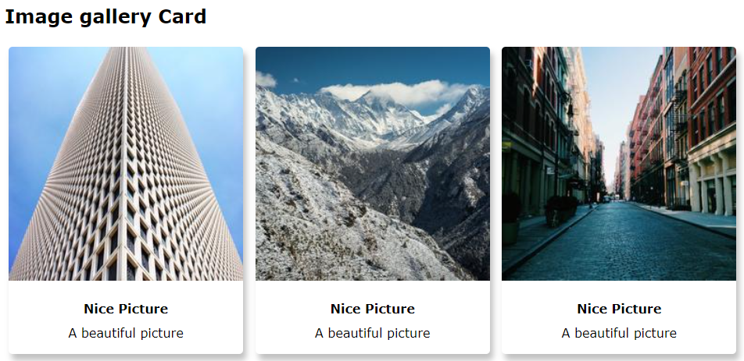
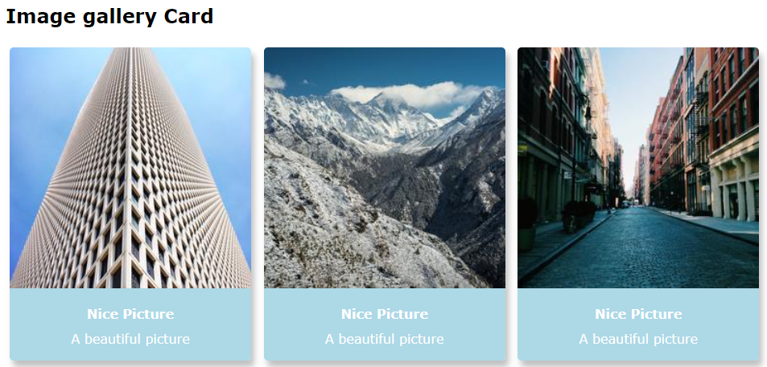
Lab3
โจทย์
- ให้เปลี่ยนสีพื้นหลังส่วน container
- มีเงา + ขอบมนเหมือนเดิม
- รูปต้องต่อสนิทกับ container

Slide 5
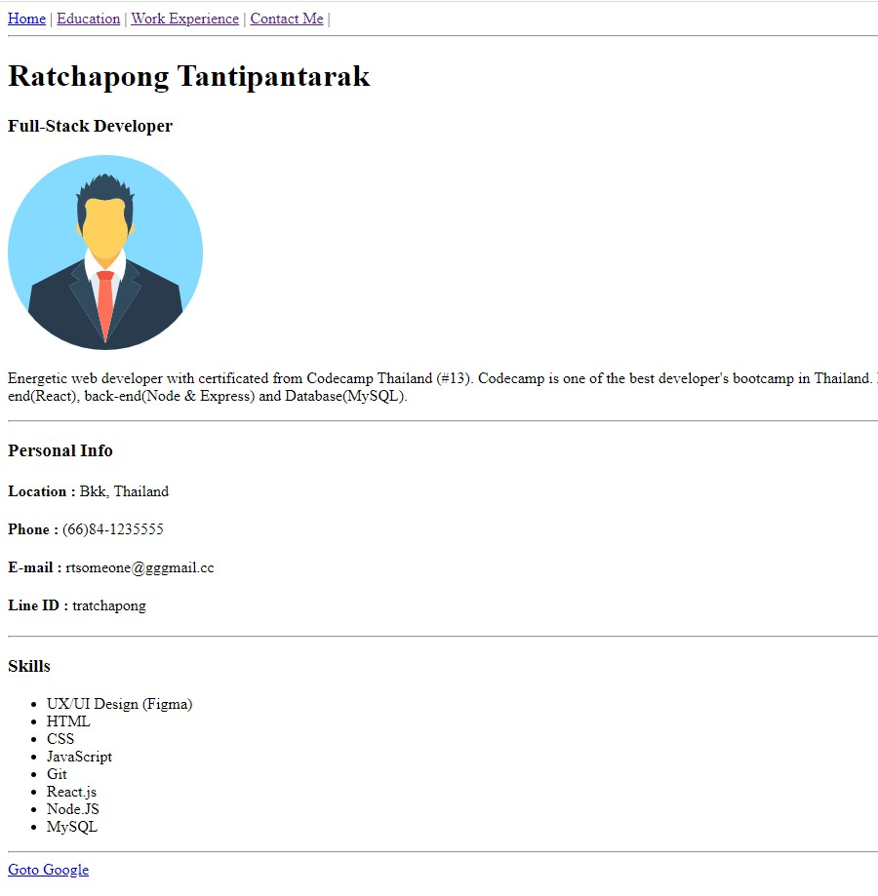
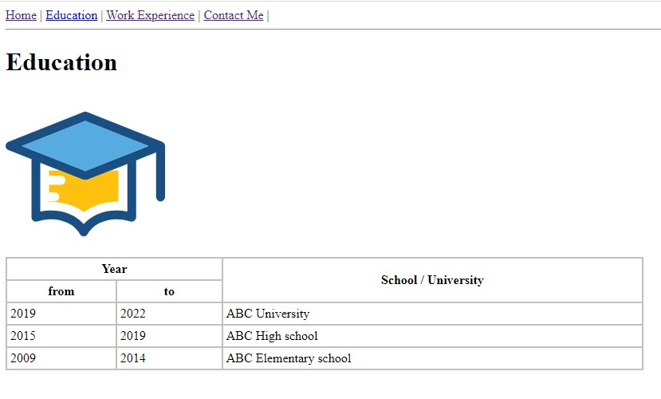
Homework #1 ( 1 / 2 )
กำหนดส่ง : DMY
ส่งงานผ่าน github.io
สร้าง website MyResume ⇒ 4 pages : Home, Education, Work, Contact
index.html
education.html

Slide 6
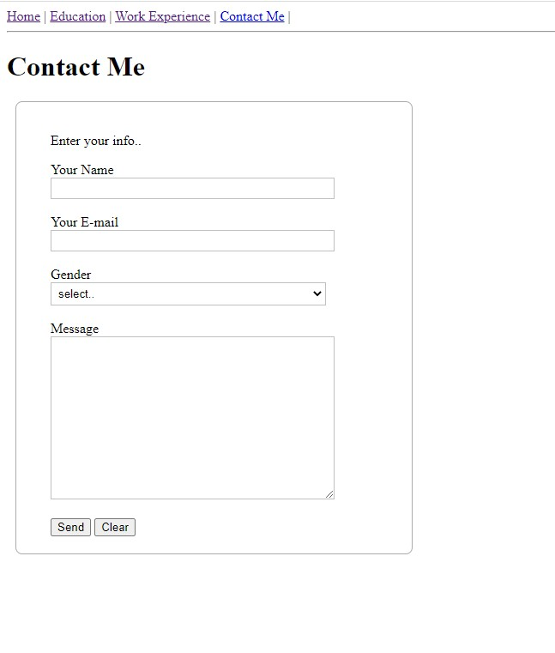
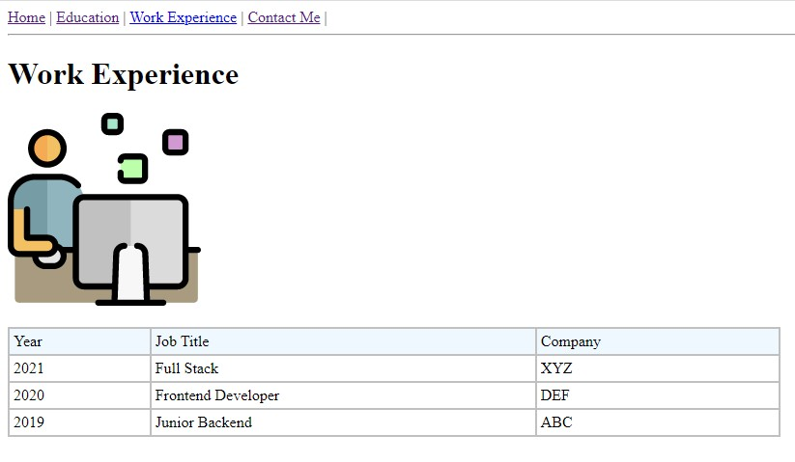
Homework #1 ( 2 / 2 )
สร้าง website MyResume ⇒ 4 pages : Home, Education, Work, Contact
contact.html
work.html

Slide 7
CSS
(lab)

Slide 8

Lab3
สร้างข้อความใน Web page ด้วย HTML & CSS ให้ได้ดังรูป

Slide 9
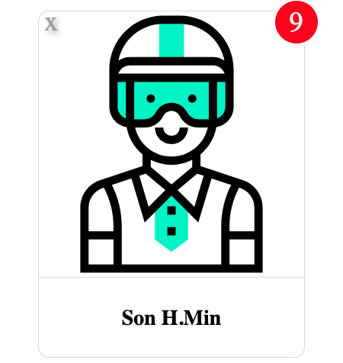
Lab4
สร้าง Profile Card พร้อม badge ดังรูป
width: 200px, height: 260px
ไฟล์รูปภาพ >> https://www.svgrepo.com/show/429787/human-man-10.svg

Slide 10
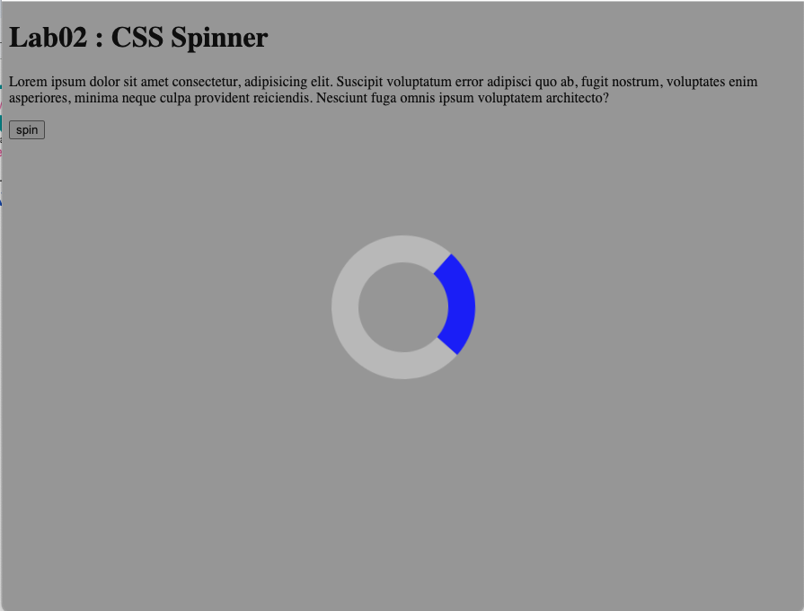
Lab5
สร้าง Spinner หมุนด้วย CSS animation ดังรูป

Slide 11
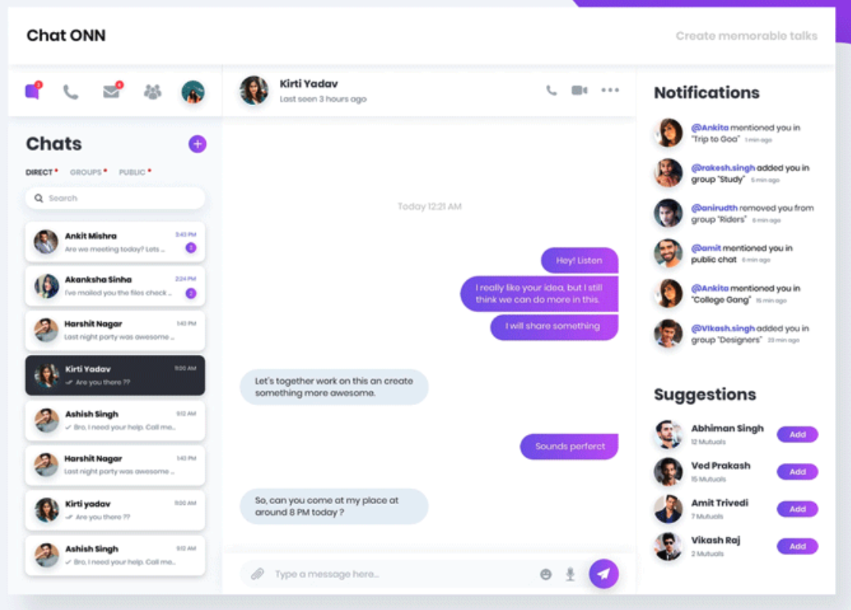
Lab6 : ใช้ Grid จัด layout ตามภาพ

Slide 12
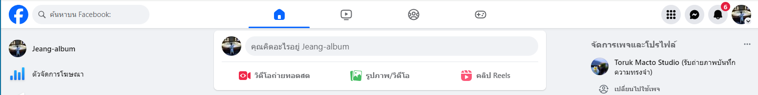
Lab7
สร้าง Navbar แบบ facebook

Slide 13
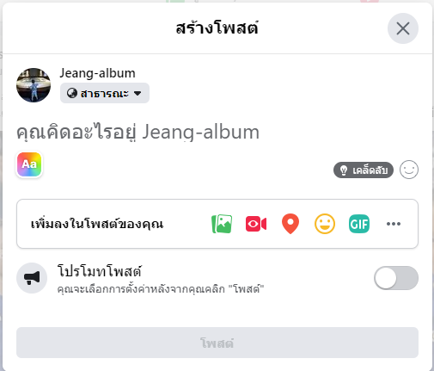
Lab8
สร้าง Box เพื่อ Post แบบ facebook

Slide 14
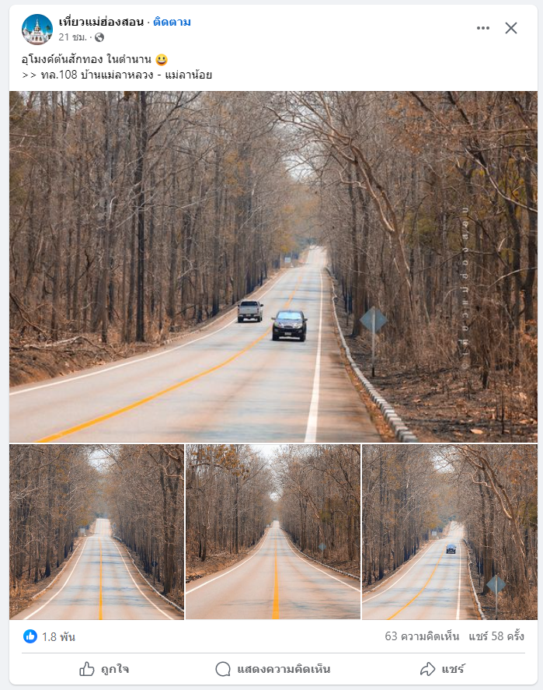
Lab9 : สร้าง feed แบบ facebook

Slide 15
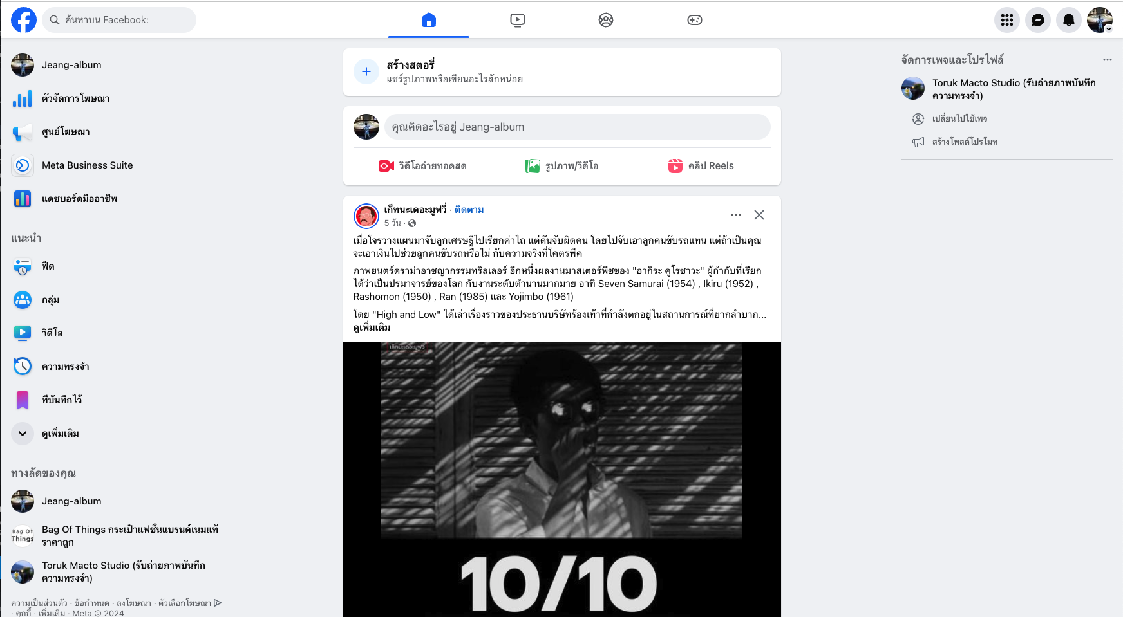
Lab10 : สร้าง facebook (News feed)

Slide 16
Lab11 : Youtube Navbar
ไฟล์รูปภาพ >> https://www.svgrepo.com/show/429787/human-man-10.svg

Slide 17
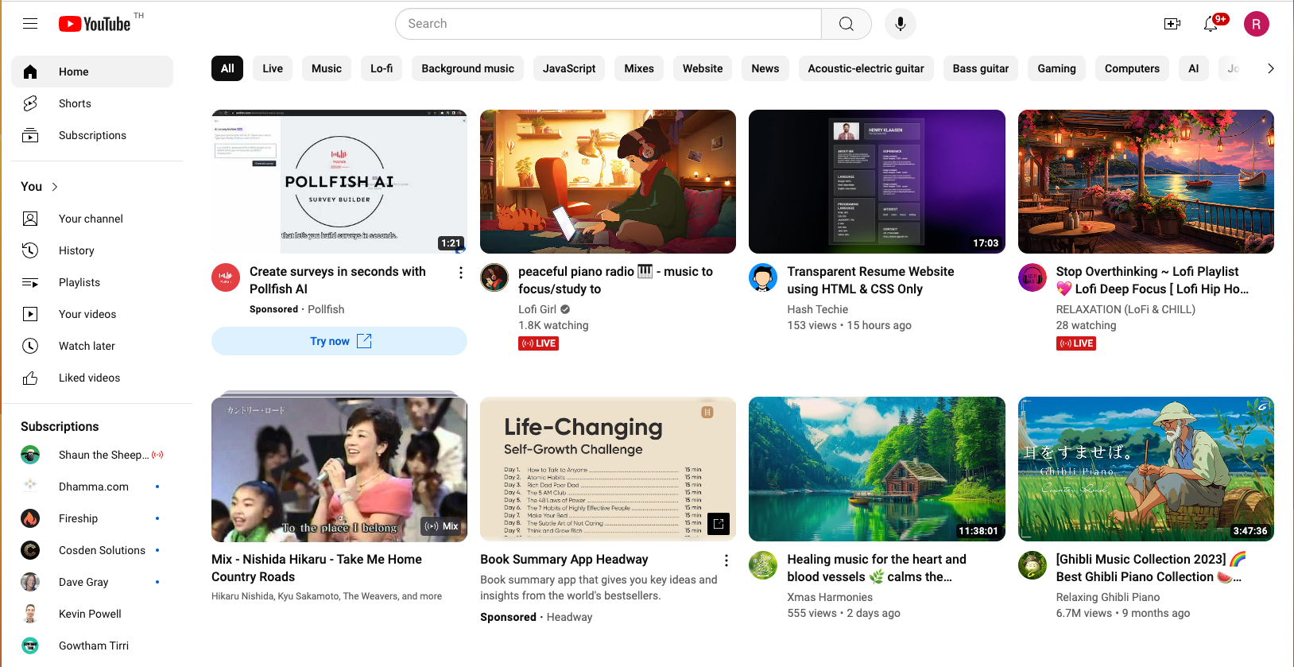
Lab12 : clone Youtube

Slide 18
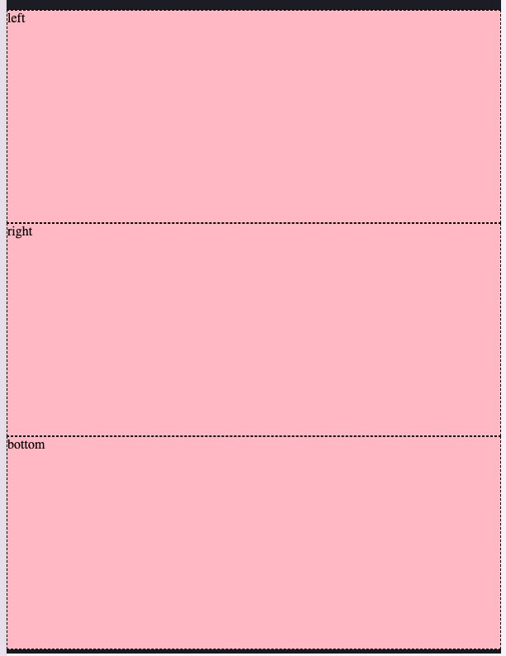
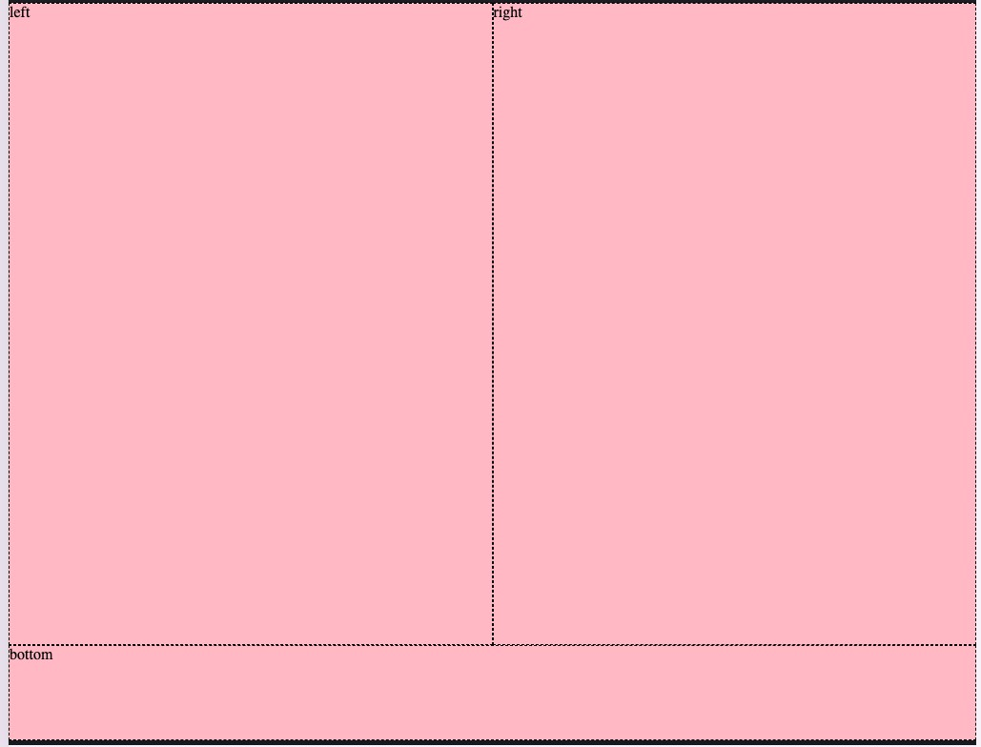
Lab 13
< 800px
ทำ responsive ดังรูป

Slide 19
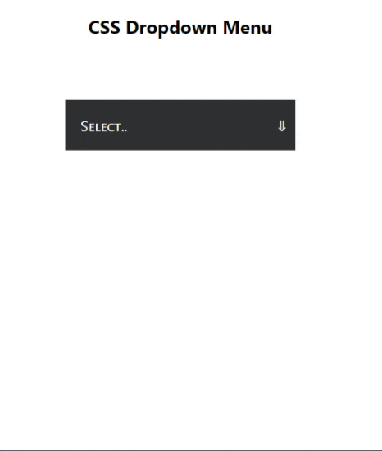
Lab14 : CSS pure dropdown

Slide 20

Lab15 : CSS text scroll (in Box)
Notes:
<div class='main-wrapper'>
<p>I love => </p>
<ul>
<li>HTML</li>
<li>CSS</li>
<li>JS</li>
<li>React</li>
<!-- <li>Node.js</li> -->
</ul>
</div>

Slide 21
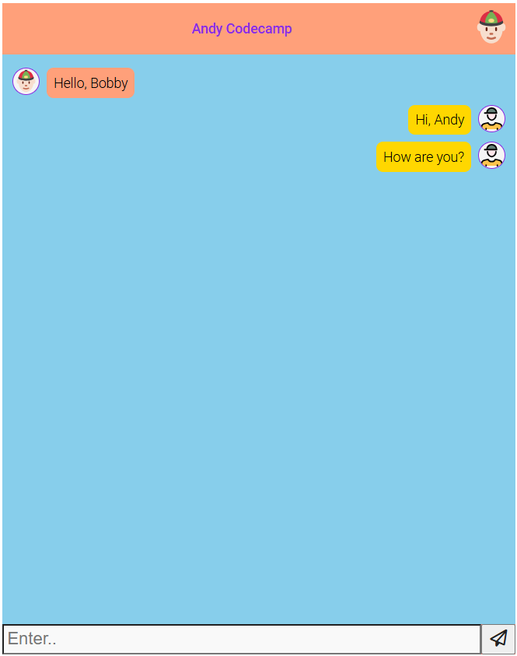
Lab16 : Chatbox UI
Notes:
<div class='main-wrapper'>
<p>I love => </p>
<ul>
<li>HTML</li>
<li>CSS</li>
<li>JS</li>
<li>React</li>
<!-- <li>Node.js</li> -->
</ul>
</div>

Slide 22
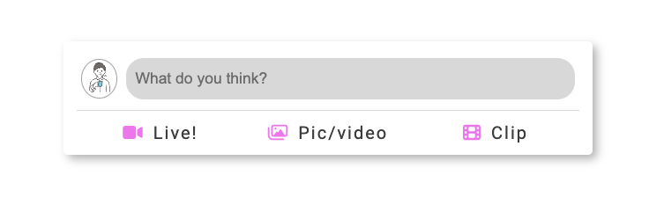
Lab17

Slide 23
homework

Slide 24
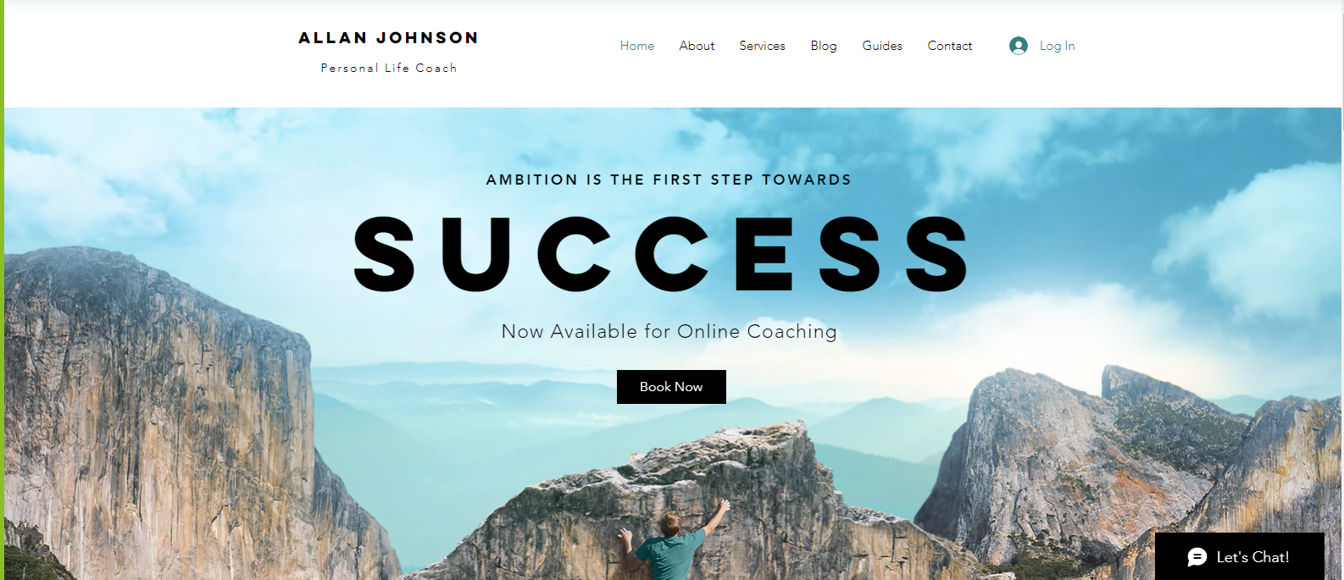
Homework #2 (1/4)
ส่งงานผ่าน codesandbox.io
** ใช้วิธี copy ตัว code จาก VSCode
สร้าง website ตาม template ลิงค์นี้ ⇒ 4 pages : Home, About, Services,Contact

Slide 25
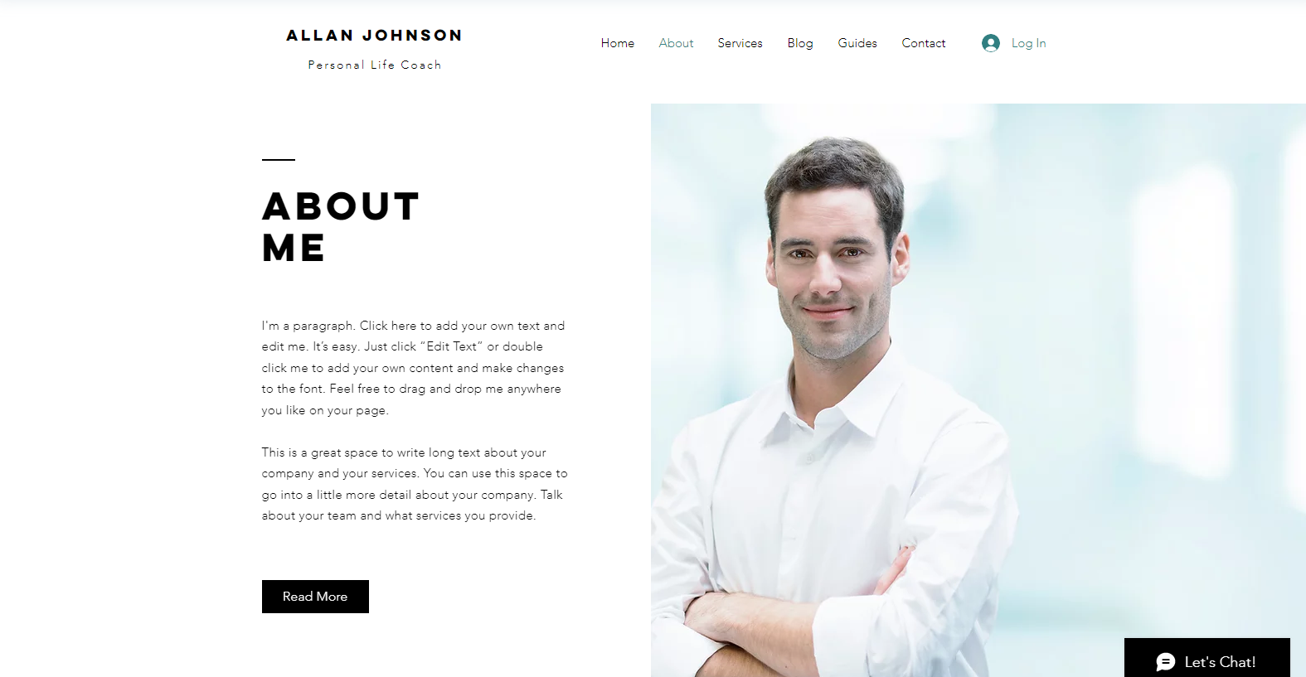
Homework #2 (2/4)
สร้าง website ตาม template ลิงค์นี้ ⇒ 4 pages : Home, About, Services,Contact

Slide 26
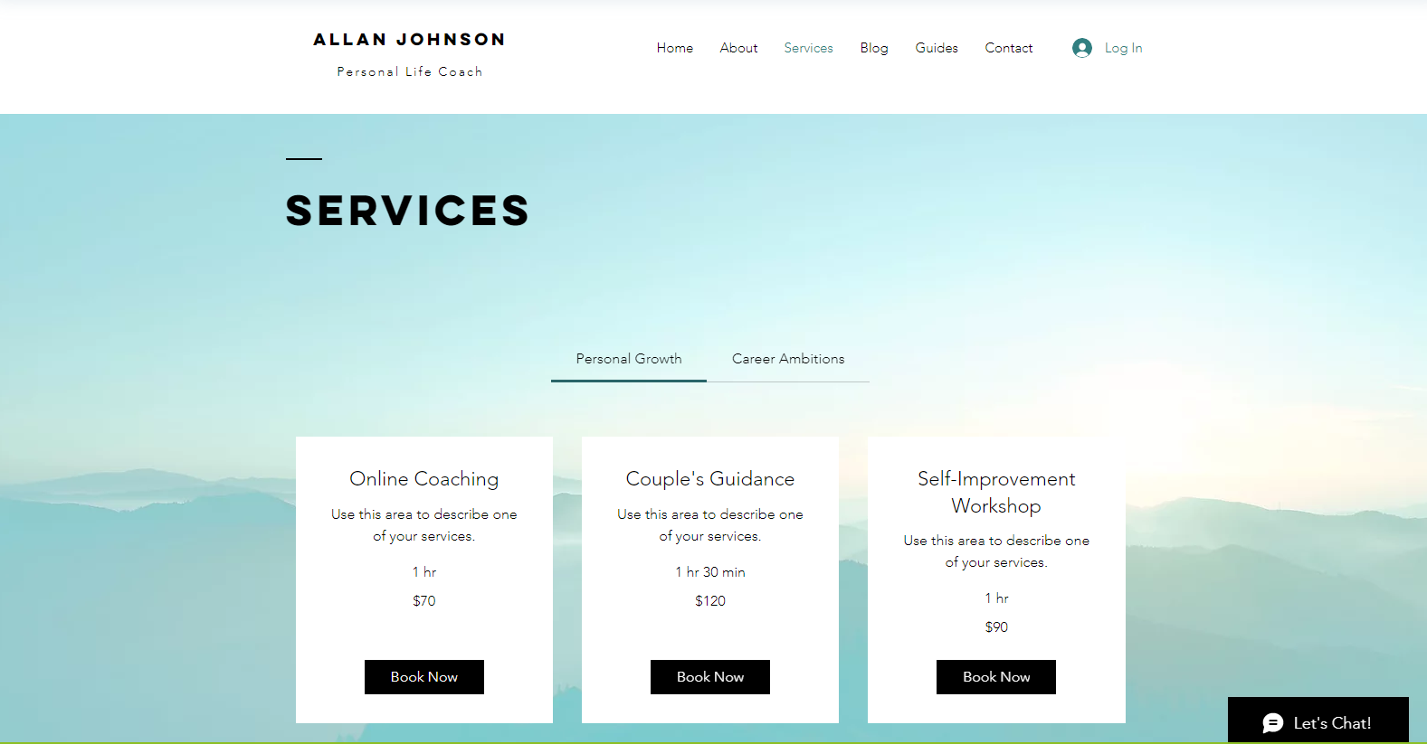
Homework #2 (3/4)
สร้าง website ตาม template ลิงค์นี้ ⇒ 4 pages : Home, About, Services,Contact

Slide 27
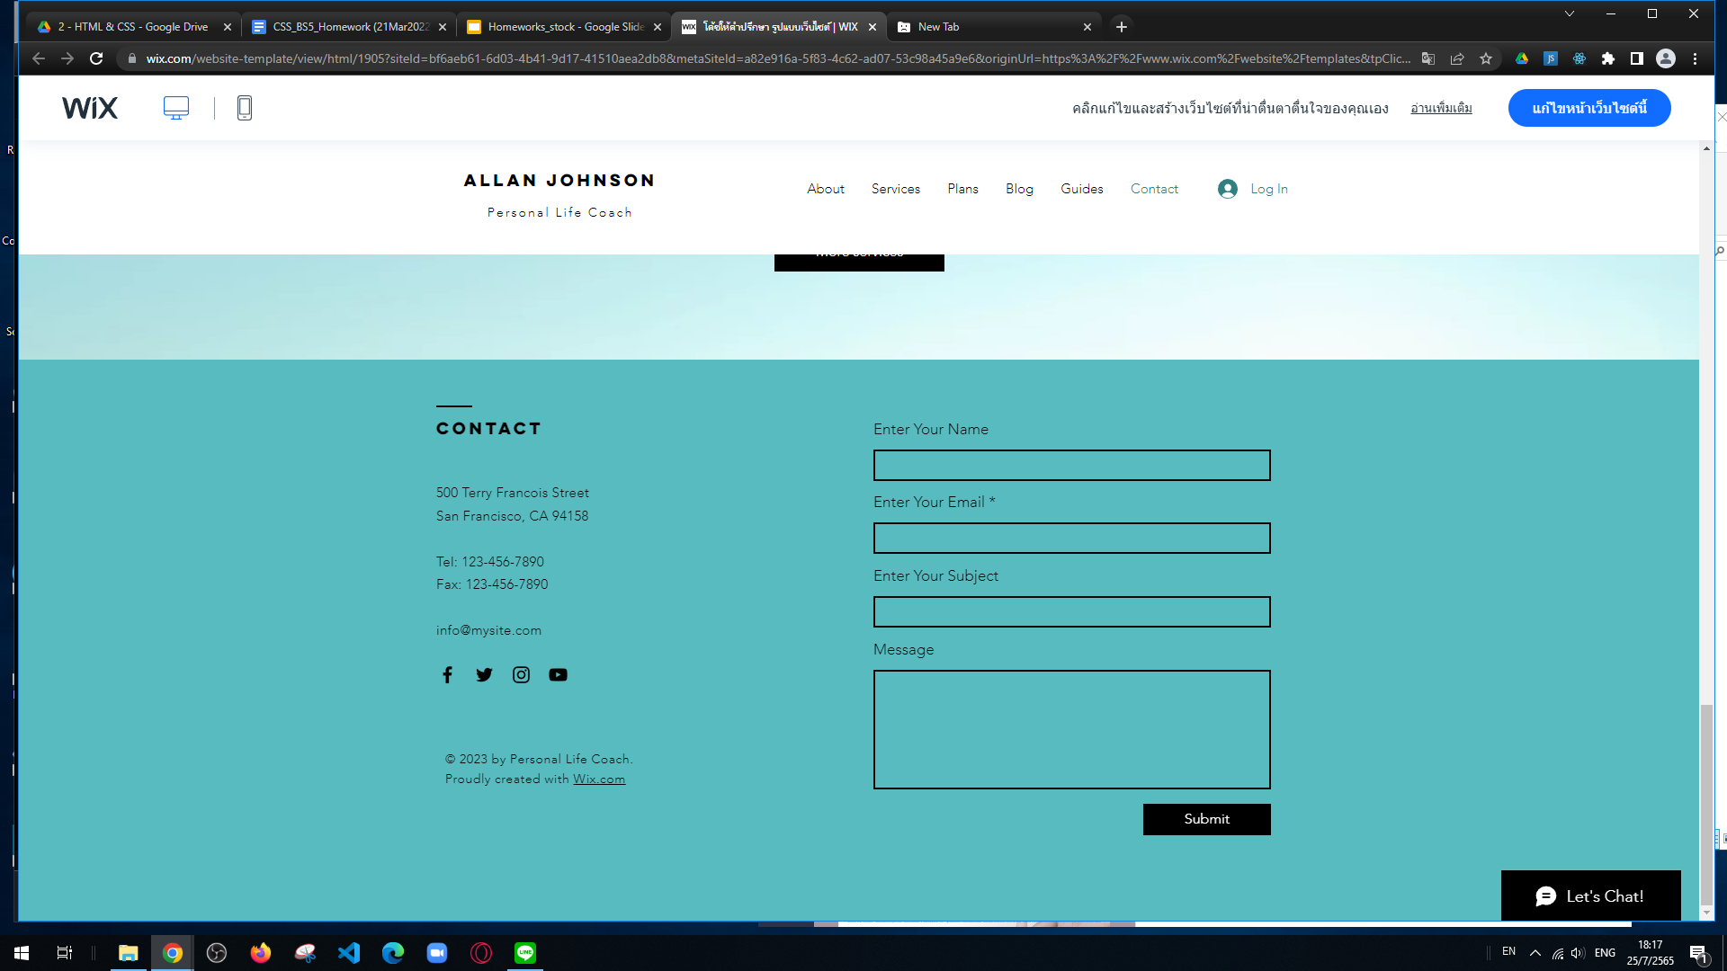
Homework #2 (4/4)
สร้าง website ตาม template ลิงค์นี้ ⇒ 4 pages : Home, About, Services,Contact

Slide 28
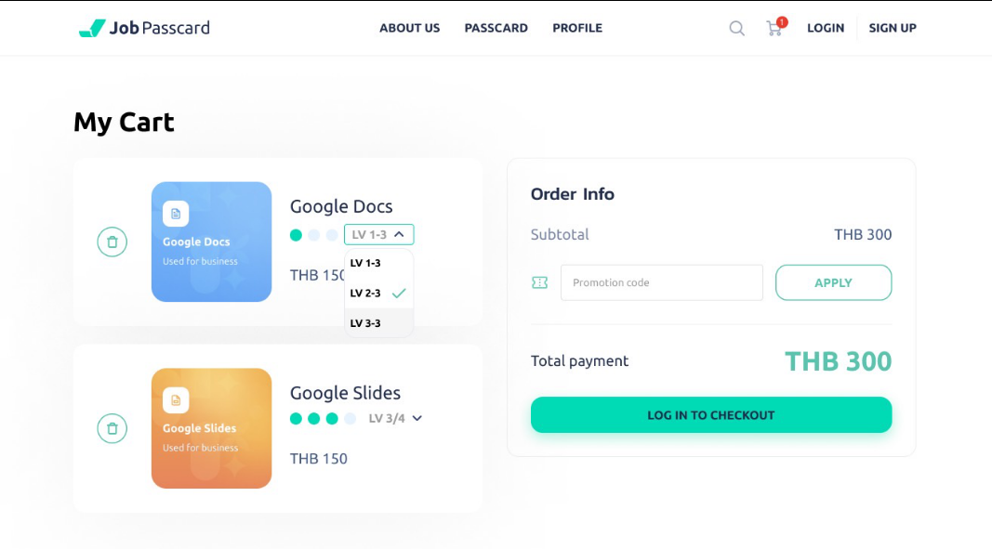
Homework #3
สร้าง Shopping-cart page ดังรูป

Slide 29
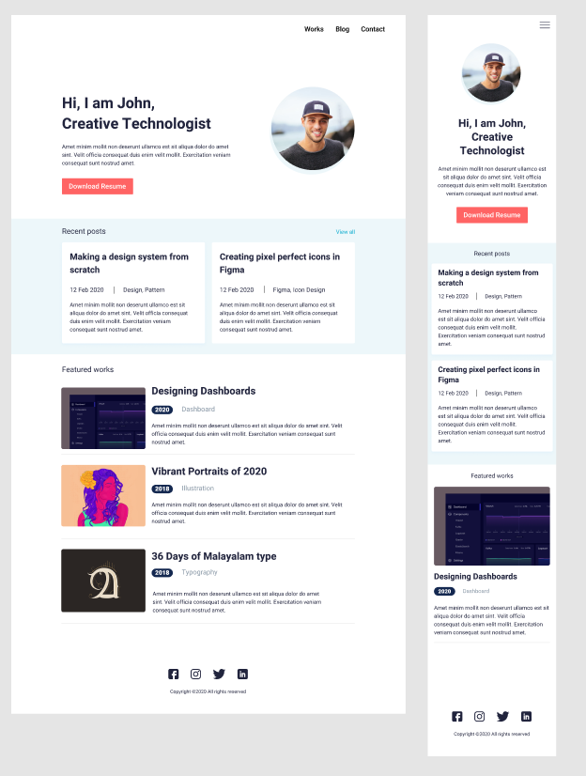
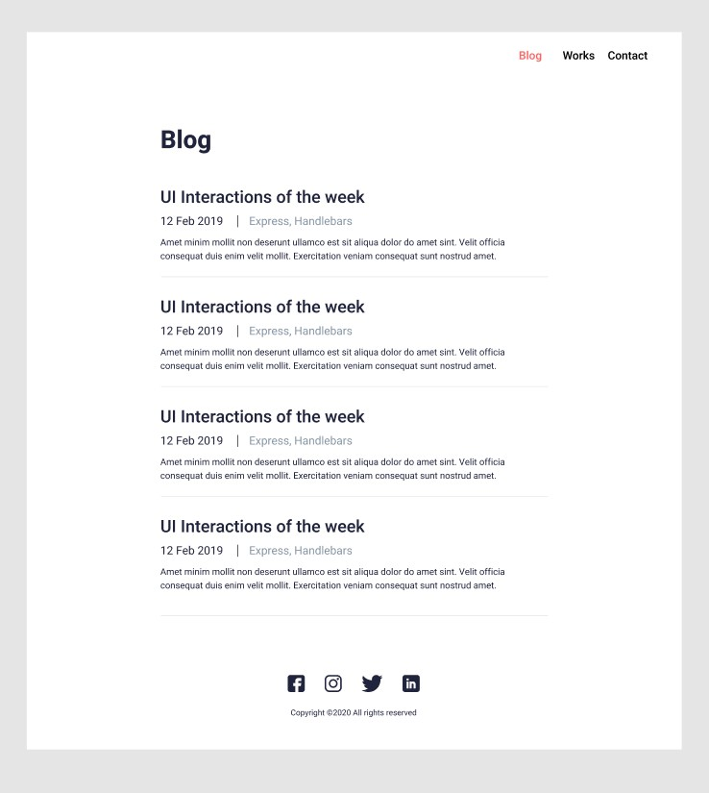
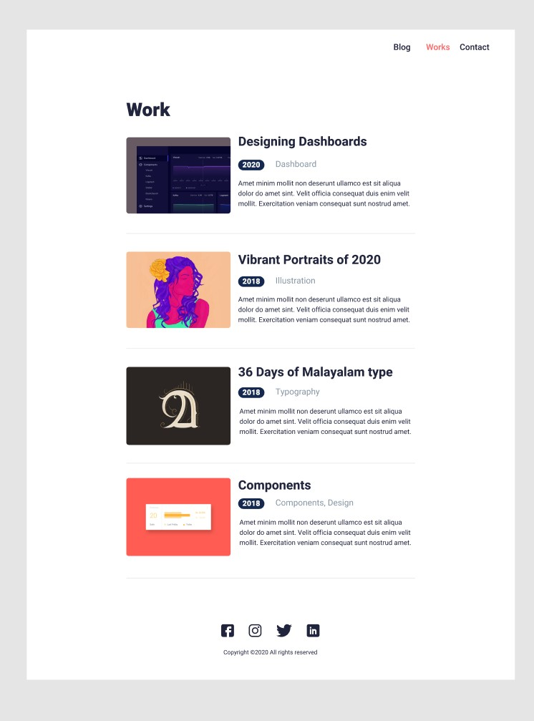
Homework #4
1. สร้าง web page ตาม figma นี้โดยใช้ flexbox และ bootstrap5
- ( responsive เป็น option ) -
https://www.figma.com/community/file/882879599442878081?preview=fullscreen

Slide 30
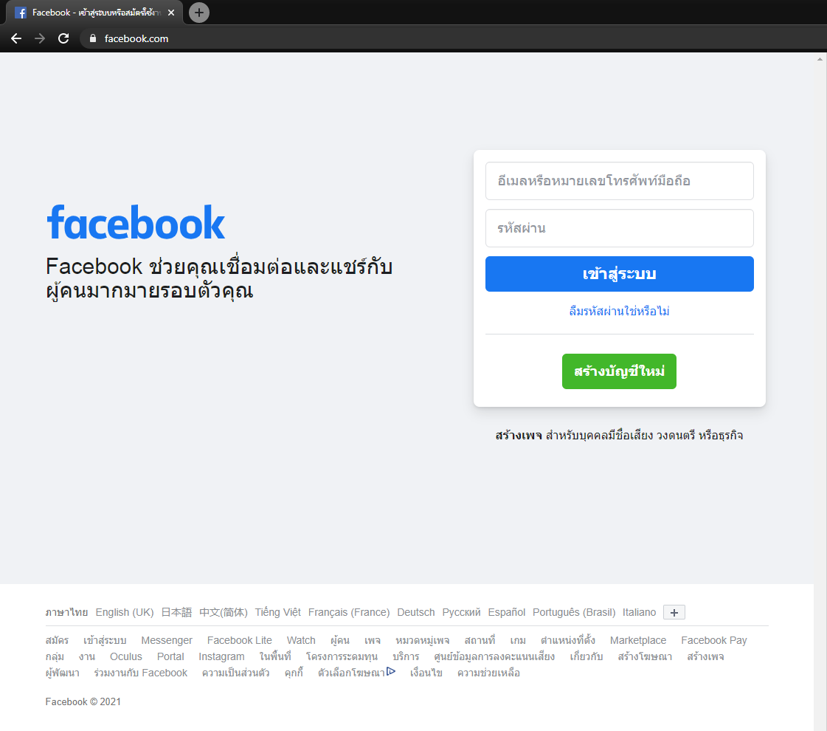
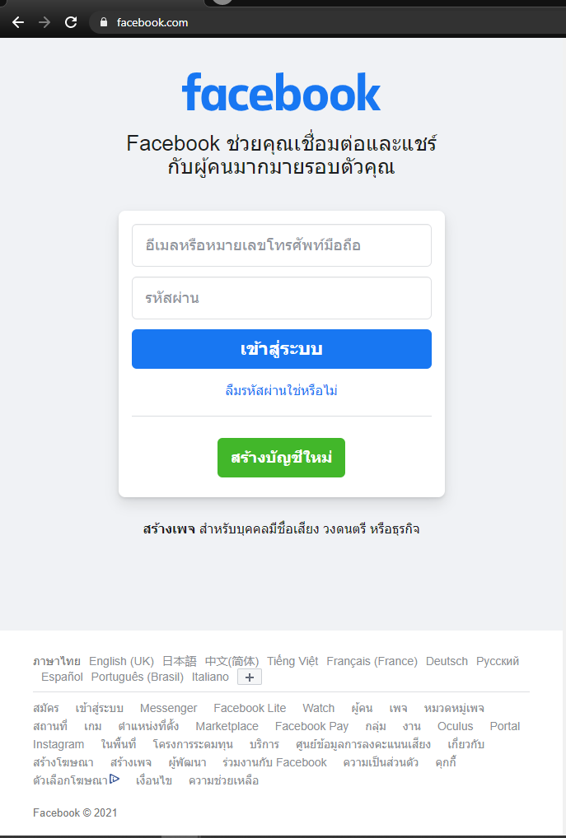
Homework #5
1. ให้สร้าง web รูปแบบเดียวกับ facebook register
responsive

Slide 31
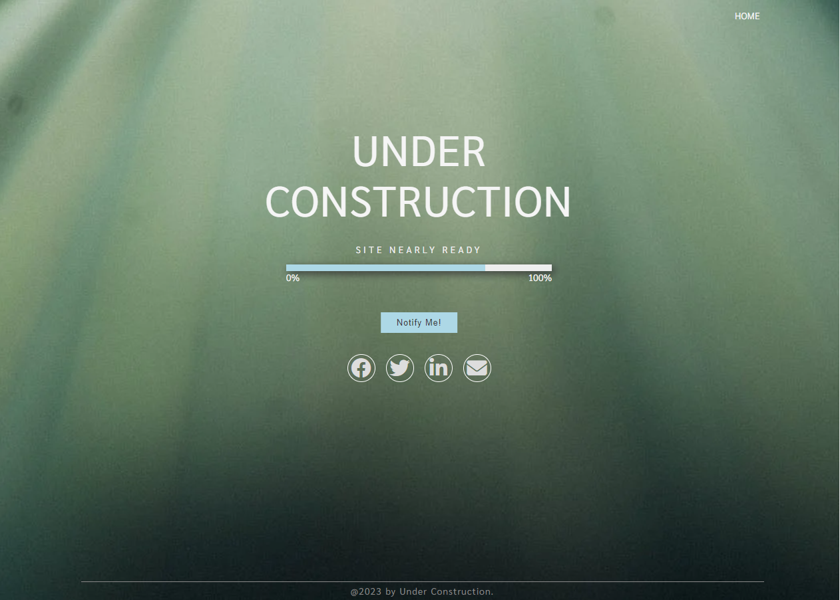
Homework #6
สร้าง UnderConstruction page ดังรูป
link ภาพ background

Slide 32
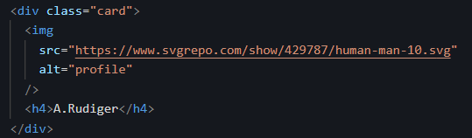
Homework #7
สร้าง Profile Card พร้อม badge ดังรูป
challenge : ให้ใช้ code ตามด้านล่างทำ Card

Slide 33
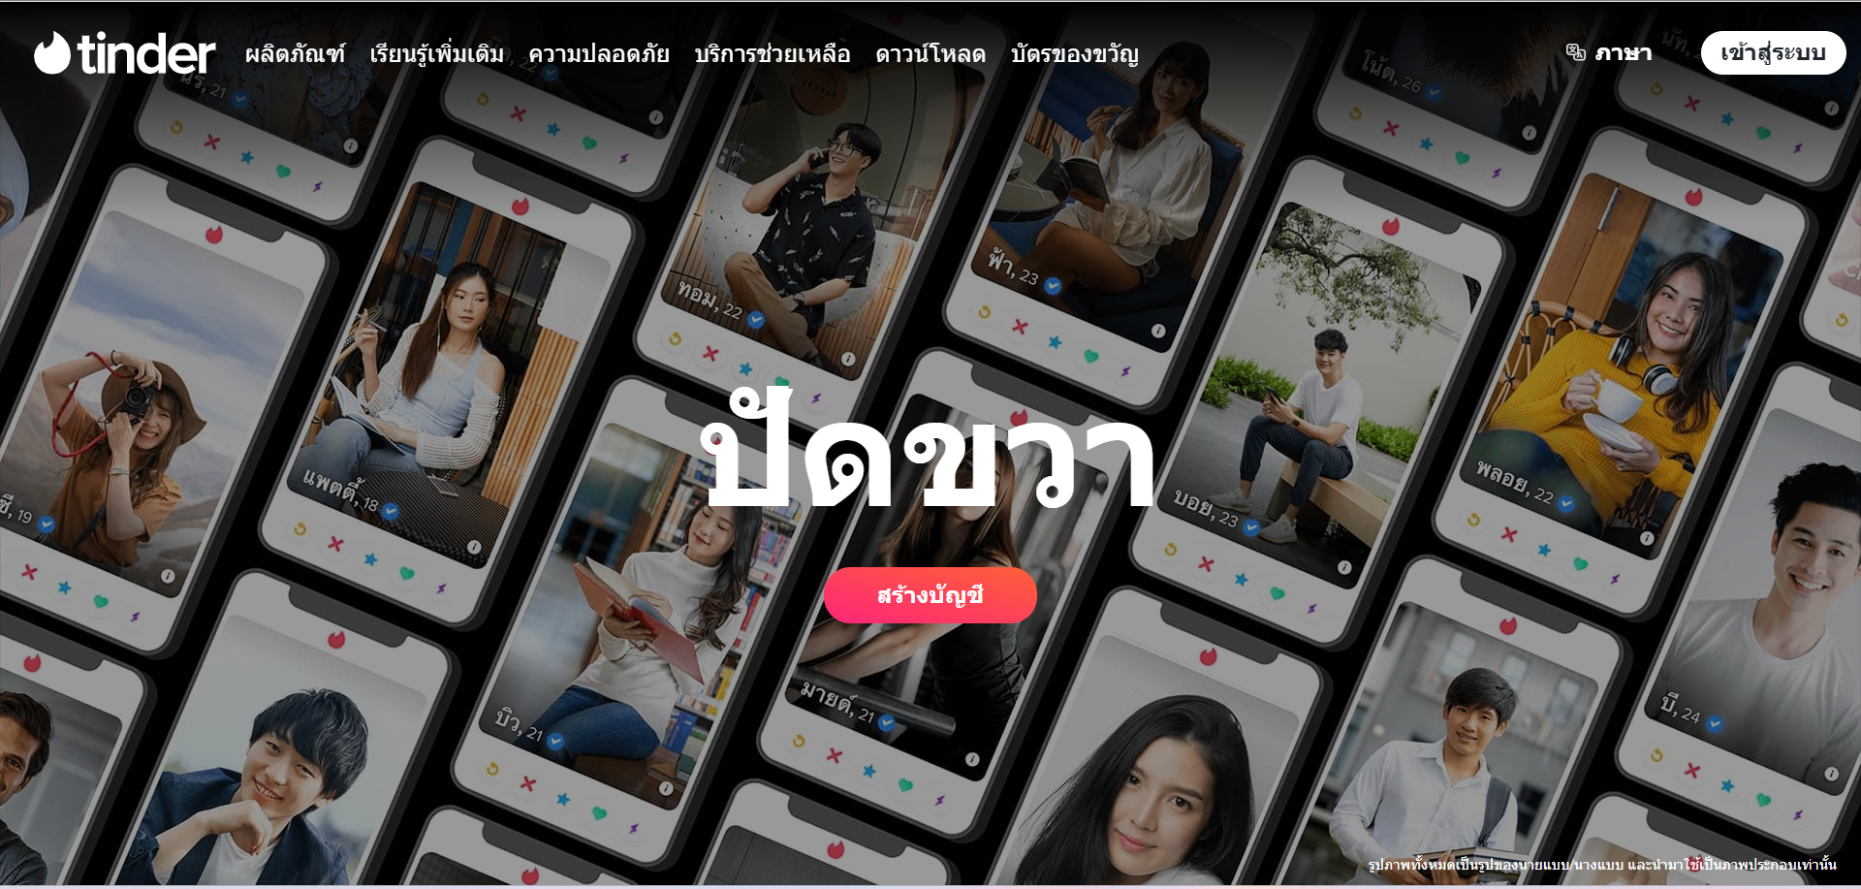
Homework #8
สร้าง landing page ดังรูป

Slide 34
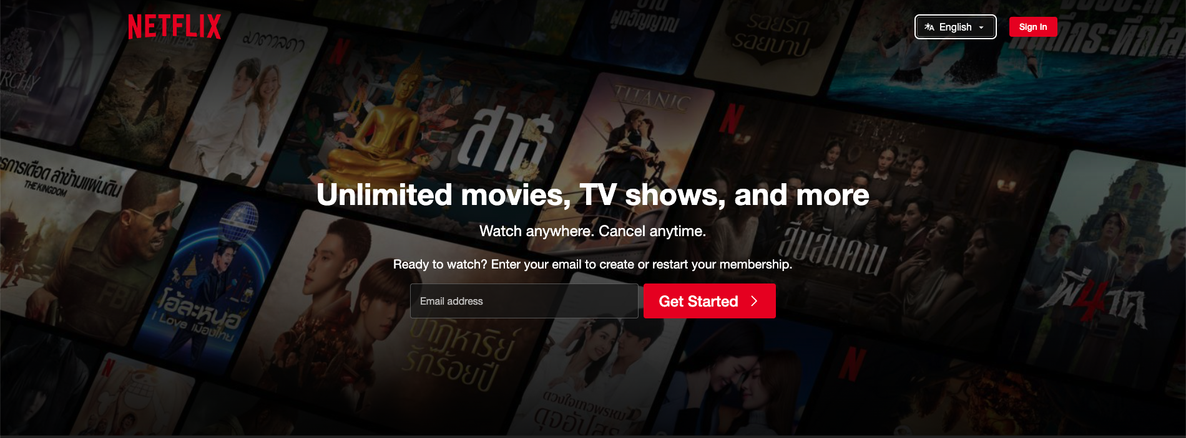
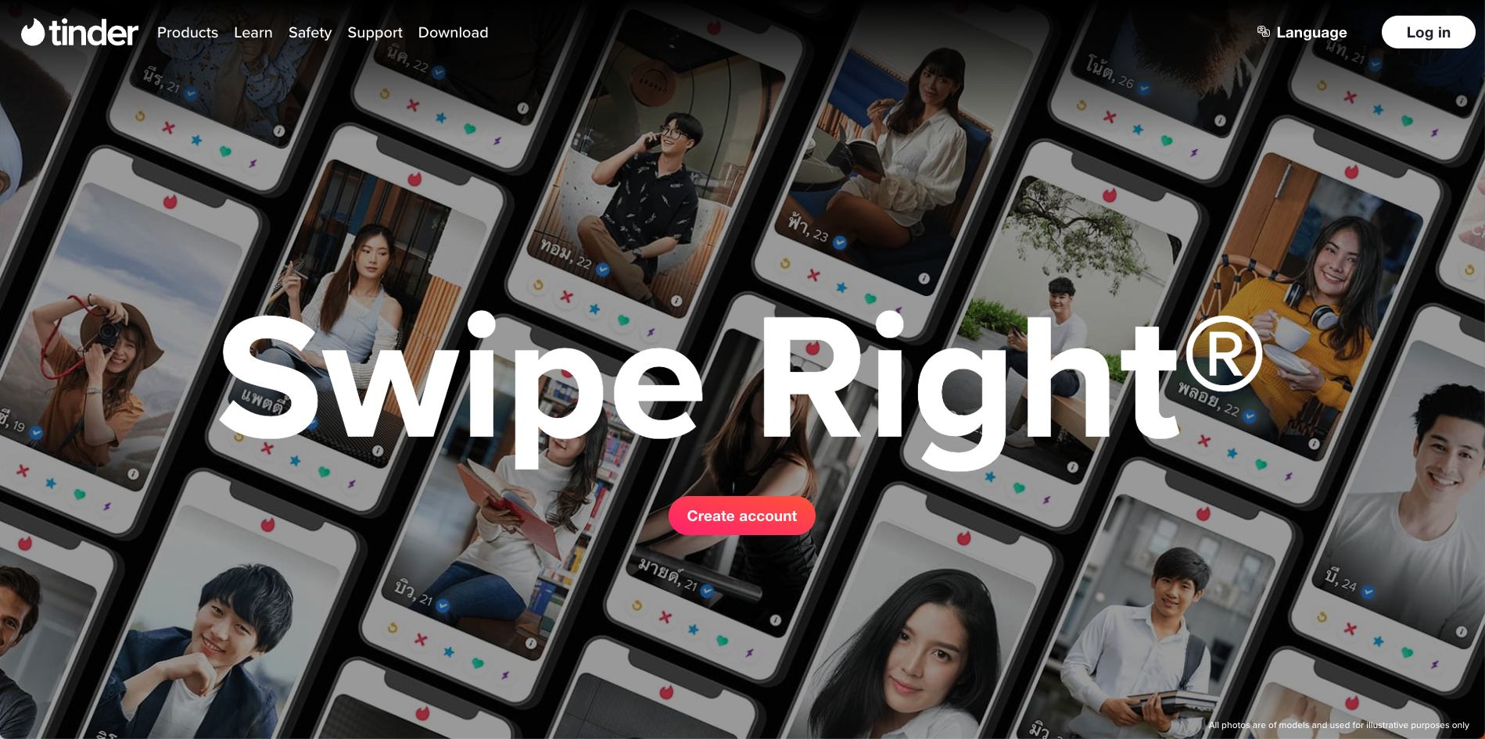
Homework #9
landing page : NetFlix / Tinder (เลือก 1 web)

Slide 35
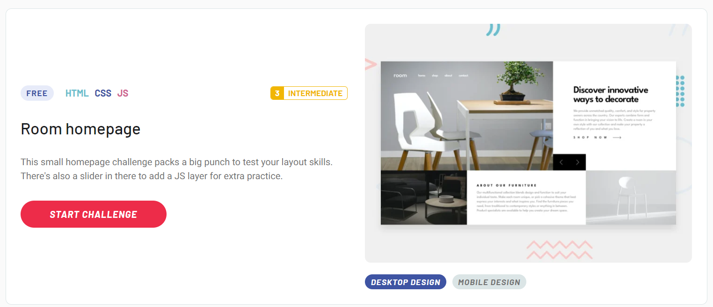
Homework #10
คลิก…
รายละเอียด + resource
งาน room-homepage
สร้าง website ตามโจทย์ของ frontendmentor.io

Slide 36

Homework #1 (option)
สร้าง profile website : https://nicepage.com/k/profile-website-templates
1. สร้างหน้า index.html เป็น homepage
- มีภาพที่แสดงความเป็นตัวเอง และ motto ประจำตัว
- มี link เข้าสู่หน้า profile และ friend
2. สร้างหน้า profile.html เพื่อแสดงประวัติตัวเอง
- มีรูปตัวเอง / avatar และข้อมูลเบื้องต้น เช่น
- ชื่อ-นามสกุล,​ ชื่อเล่น, ชื่อกลุ่ม,​ ภูมิลำเนา,
- ความถนัด, งานอดิเรกที่ชอบ (ให้มีภาพประกอบด้วย)
- มี link ไปยัง 2 หน้าที่เหลือ (index.html + friends.html)
3. สร้าง friends.html เพื่อแสดงรายชื่อเพื่อนในคลาส
- ชื่อ-นามสกุล,​ ชื่อเล่น, เบอร์โทร, งานอดิเรก
- มี link ไปยัง 2 หน้าที่เหลือ (index.html + profile.html)
** ส่งงานผ่าน codesandbox.io
ใช้วิธี copy ตัว code จาก VSCode หรือ upload ตรงก็ได้

Slide 37
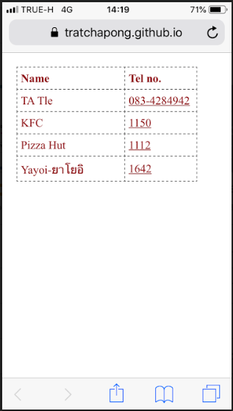
Homework #2 (option)
ให้สร้าง phonebook.html ในแบบ responsive
เพื่อสร้างเป็นสมุดโทรศัพท์บน smart phone
โดยส่งไฟล์ไว้ที่ codesandbox.io
เมื่อใช้ web browser บน smartphone

Slide 38

Homework #3 (option)
1. ให้สร้าง web page ดังภาพ (VDO Background & position)

Slide 39
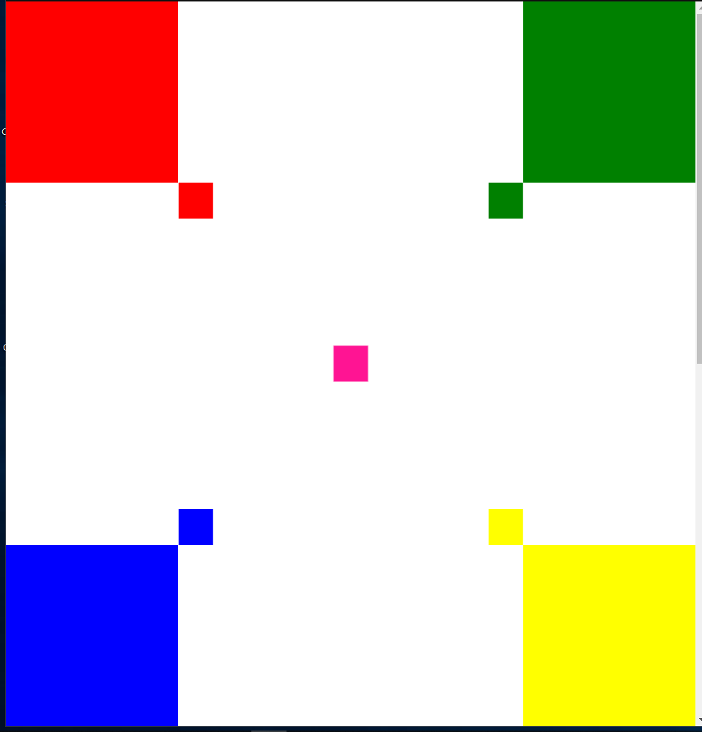
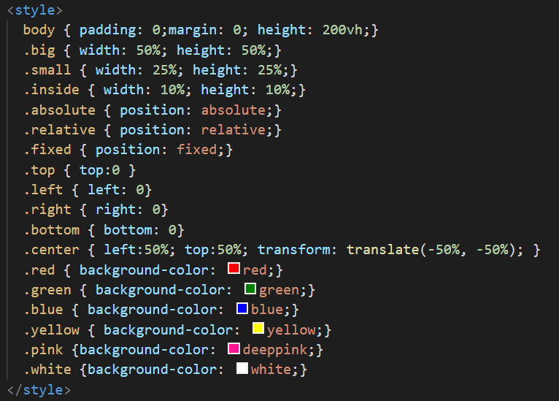
Homework #4 (option)
1. ให้สร้าง web page ดังภาพจาก style ด้านล่าง
- ห้ามแก้ไข style ที่ให้ + ห้ามใส่ style ใน tag
- ตรึง 5 กล่องเล็กตรงกลาง ไม่เลื่อนตาม scroll bar

Slide 40
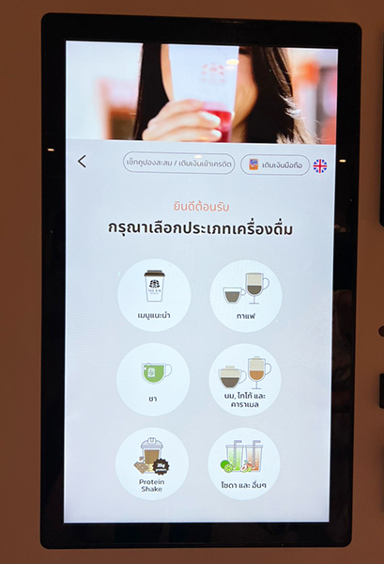
Homework #5 (option)
สร้าง landing page ของเต่าบิน ดังรูป
https://www.checkraka.com/condo/article/130896

Slide 41


